Slide 1
Het Nederlands
Ontstaan, standaardtaal, verandering, streektaal

Slide 2
Oudnederlands 400-1150
West-Europa: kerk en bestuur gebruikten Latijn.
Geestelijken beheersten Latijn en volkstaal.
Germaanse stammen:
Franken: Karel de Grote had zorg voor de volkstaal vanwege kerstening van het volk.
Saksen
Friezen
Wachtendonckse psalmen (Oudoost-nederfrankisch ong. 1000) oudste tekst in de volkstaal, vertaling van Latijnse psalm.

Slide 3
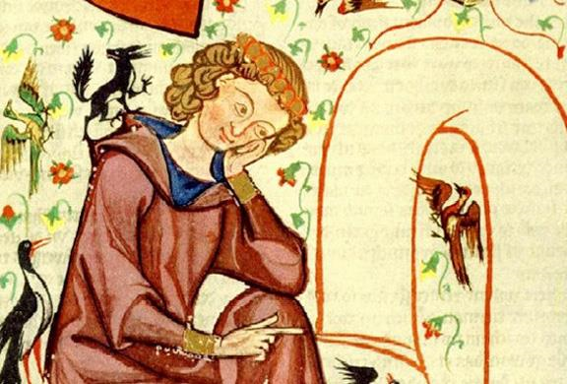
Middelnederlands
Klemtoon verandert: hebban wordt hebben, vogala wordt vogela, vogelen
Middelnederlands is verzameling dialecten: Vlaams, Hollands, Brabants, Limburgs , oostelijk Nederlands
Latijn is voor wetenschap en kerk , steeds minder voor bestuur.
Oudste ambtelijke document in volkstaal 1249.
Oudste literaire tekst: 1170 Sint Servaes ( Henric van Veldeke)

Slide 4
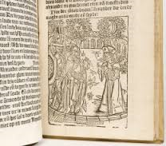
Eind van de middeleeuwen
Belangstelling voor volkstalen
Door nationaal bewustzijn, renaissance en reformatie

Slide 5
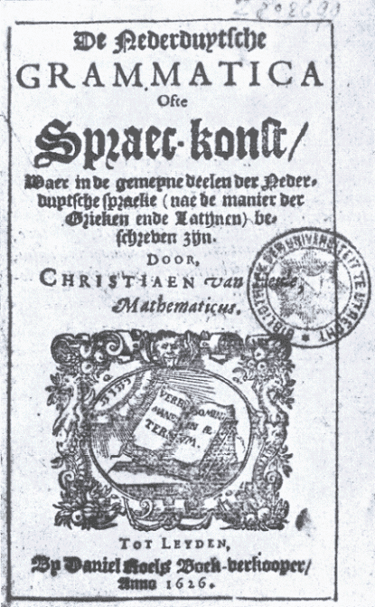
Renaissance
Belangstelling voor de Oudheid: Grieken en Romeinen
Reformatie zorgde voor democratisering van de kerk, dus geloof in de volkstaal
Nederlands werd vergeleken met andere talen en moest gestandaardiseerd worden en ontwikkeld tot een volwaardige taal: spelling en grammatica worden belangrijker.
De taal werd ook gezuiverd van vreemde elementen.
Uit de dialectvarianten werden keuzes gemaakt.
Latijn nog steeds belangrijk voor wetenschap en diplomatie en internationale bijeenkomsten.
Frans is internationale handelstaal.

Slide 6
Standaardnederlands
18e eeuw:
Standaardisering van geschreven taal ging door.
Ook weer nieuwe woorden uit andere talen ( Duits en Frans ) opgenomen.
Standaardnederlands werd het eerst in hogere kringen in Holland gebruikt, later in andere gewesten.
Eerst passief (verstaan en lezen), later actief (spreken en schrijven)
NB Lodewijk Napoleon ( 1806-1810) verplichtte het gebruik van het Nederlands.
Ontwikkeling ging steeds sneller door: onderwijs, infrastructuur, migratie, sociale mobiliteit, en in de 20e eeuw telefoon en televisie.

Slide 7
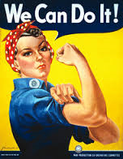
Taal in verandering
Ontwikkeling naar Standaardnederlands ging steeds sneller door:
onderwijs,
infrastructuur,
migratie, sociale mobiliteit,
telefoon,
televisie.
Door WOII en de periode daarna werd het Engels
veel belangrijker als bron van leenwoorden.

Slide 8
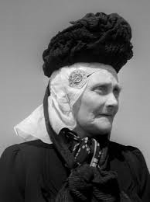
Taal blijft veranderen
De Nederlandse taal is voortdurend in beweging; taal verandert omdat de samenleving verandert.
Zo bracht het terrorisme ons woorden als stroomstok, arrestatieteam en gijzelingsactie. De techniek baarde de woorden transistor, chip en kabeltelevisie, het verkeer verkeersdrempel, wielklem en ritsen.
Het omgekeerde geldt eveneens: benamingen voor dingen die tegenwoordig niet meer bestaan, zoals suckenie, kapothoed en hartwater, zijn verdwenen.
Notes:
Suckenie= kleed zonder mouwen (mnl.)
Kapothoed = vrouwenhoofddeksel
Hartwater= maagzuur

Slide 9
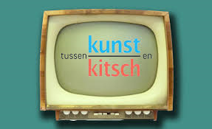
Leenwoorden
Grieks: atheïsme
Latijn: abrupt, auto-immuun
Frans: abonnee, absent
Italiaans: pasta, antenne
Duits: kitsch, ordner,
Engels: attachment, computer,

Slide 10
Verzet tegen leenwoorden
De Stichting Nederlands, het Ampzing Genootschap en Stichting Taalverdediging hebben één gemeenschappelijke vijand:
het oprukkende Engels.
Ze strijden op allerlei manieren ertegen, bijv. door alternatieven aan te bieden.
Heeft dit zin?

Slide 11
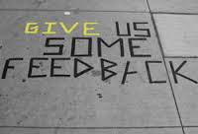
Alternatieven voor Engelse leenwoorden
cruisecontrol SN (automatische) snelheidsregeling, tempomaat
TV snelheidsregelaar
BL rijgeleider
downloaden SN binnenhalen, ophalen
AG binnenhalen, TV overnemen, binnenhalen, oproepen BL neerladen, afladen
feedback SN terugkoppeling
TV terugkoppeling
BL terugkoppeling, terugvoering
manager SN 1 [officiële functie] chef, bedrijfsleider, hoofd;
[praktische functie] baas, leidinggevende;
[eigenschap] regelaar
reality-tv SN sensatie-tv, echteleven-tv, gebeur-tv
AG werkelijkheids tv, running gag SN repeteergrap
AG repeteergrap,
stalken SN belagen, dwangvolgen
AG dwangvolgen,

Slide 12
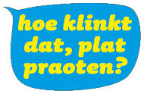
Taal, streektaal, dialect
De term ABN ( Algemeen Beschaafd Nederlands) raakt steeds meer in ongebruik. De term is te neerbuigend ten opzichte van streektaalsprekers, alsof ze minderwaardig / onbeschaafd zijn.
Daarom spreekt men steeds meer van standaardtaal en streektaal ipv van taal en dialect.
Er zijn in Nederland drie erkende streektalen:
Fries ( ook de officiële tweede taal in Friesland.
Nedersaksisch- Noordoostelijke streektalen.
Limburgs
Spreek je thuis een streektaal? Wat is daarvoor en wat ertegen?

Slide 13
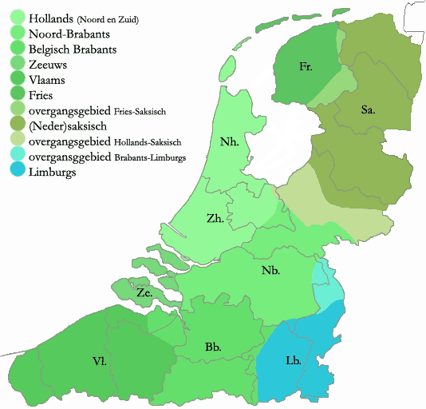
Streektalen

